Slide 1
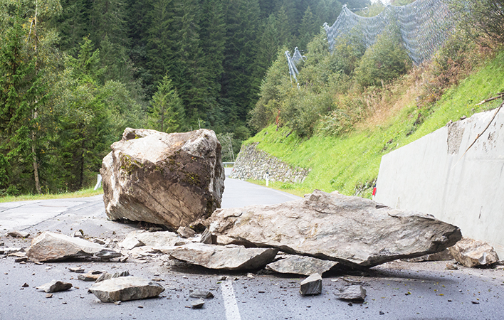
Steinschlagrisiko
Thomas Mandelz, Patrick Schürmann, Lukasz Gothszalk, Julia Lobaton
(Brunner Images, 2017)

Slide 2
Aufgabenstellung
Challenge Vorstellung
Kurze Zusammenfassung
Sicherheit für Menschen gewährleisten
Risiko eines Todesfalles durch Steinschlag und offener Strasse
Umgebung
Kantonsstrasse in Schiers, Graubünden

Slide 3





Ausgangslage
Planung der neuen Sicherheitsnetze
Steinschlagmessungen (Geschwindigkeit, Masse, Zeitpunkt)
Kontrolle des Netzes (innerhalb 24h)
Verkehr in der Gefahrenzone
Entscheidung über dem Sperrung der Strasse

Slide 4
Methodik und Werkzeuge
Theoretische Grundlagen der Methoden und Werkzeuge
Notes:
Beschreibung der Methodik und Werkzeuge in unserer Challenge
Theorie der Methoden und Werkzeuge

Slide 5
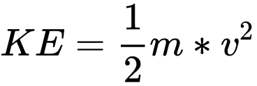
Physikalische Formel
Kinetische Energie
Notes:
Realitätsabbildung durch physikalische Formel
Kinetische Energie eines Steins beim Fall
KE = 1/2m*v^2

Slide 6
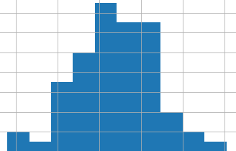
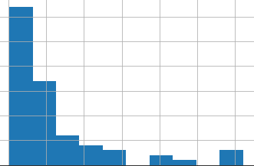
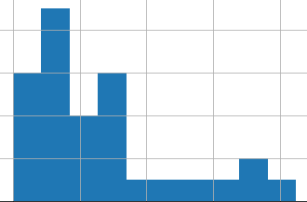
Verteilungen
Normalverteilung
Parameter
μ (Erwartungswert)
σ² (Standardabweichung)
Exponentialverteilung
Parameter
ƛ (Abfallrate)
Gammaverteilung
Parameter
ƛ (Abfallrate)
Notes:
Verteilungen
Normalverteilung nach Gauss mit den
Parameter Erwartungswert mu und Standardabweichung sigma
für Verteilung Standardabweichung und Mittelwert der Werte
Exponentialverteilung
Parameter Abfallrate lambda
Mittelwert
Gammaverteilung , wie Exponential aber eine kleine Stauchung, fittete besser als exponential bei gewissen Spalten
Parameter Abfallrate lambda
Mittelwert

Slide 7
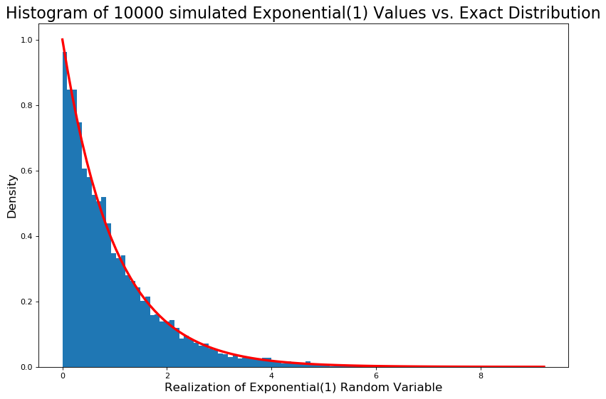
Monte Carlo Simulation
Erzeugung von neuen Werten mittels Verteilungsparameter und Verteilungen
Definition der Menge der simulierten Werte
Notes:
Erzeugung von neuen Werten der Spalten
Mittels Verteilungsparameter und Verteilungen
Menge von simulierten Werten 50 Millionen

Slide 8
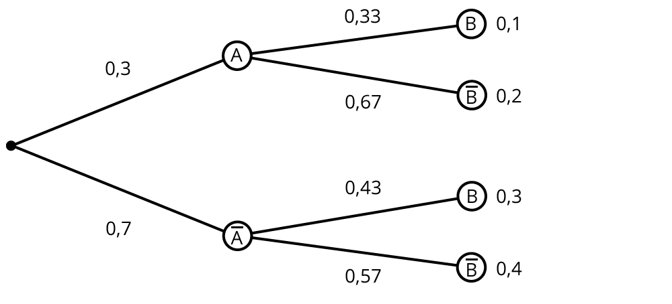
Wahrscheinlichkeitskette
Wahrscheinlichkeitsberechnung aus Kausalkette
Multiple Wahrscheinlichkeitsstufen
Notes:
Kausale Ereigniskette
Eintreffen von Ereignissen in einer Kette verlinkt, wie im Beispiel auf den Folien
Wahrscheinlichkeit des Eintreffens der Ereignisse errechnet
Mehrere Stufen
Julia erzählt euch noch mehr

Slide 9
Python
Pandas
Daten lesen
Daten cleanen
Daten ergänzen
Numpy
Ergänzungsfunktionen für Pandas arrays
Verteilungsparameter bestimmen
Simulationswerte erstellen
Scipy
Kolmogorov Smirnov Test durchführen
Matplotlib
Plotten von Verteilungen
Notes:
Verwendung von Python als Hauptsprache
Pandas
Lesen, Bearbeiten und Ergänzen von Daten
Einfach anzuwenden und weitverbreitet
Numpy
Ergänzungensfunktionen zu pandas (Selektion von daten (where))
Bestimmen von Verteilungsparametern wie std, mittelwert
Generieren von simulationswerten ( generator )
Scipy
KS Test um die Verteilungfamile zu eruieren
Matplotlib
Explorative Datenanalyse
Plotten von Verteilungen zur visuellen Kontrolle des KS Tests
Plotten zur Visualisierung von Ausreissern

Slide 10
Vorgehen
Einlesen und Aufbereitung der Daten
Visuelle Analyse der Daten
Verteilung der Daten berechnen
Monte Carlo Simulation der neuen Steine
Aufbereitung der Simulation
Berechnung der Anzahl direkten Netzdurchschlägen
Berechnung der Anzahl Netzdurchschläge aufgrund vollem Netz
Verknüpfung der weiteren Wahrscheinlichkeiten

Slide 11
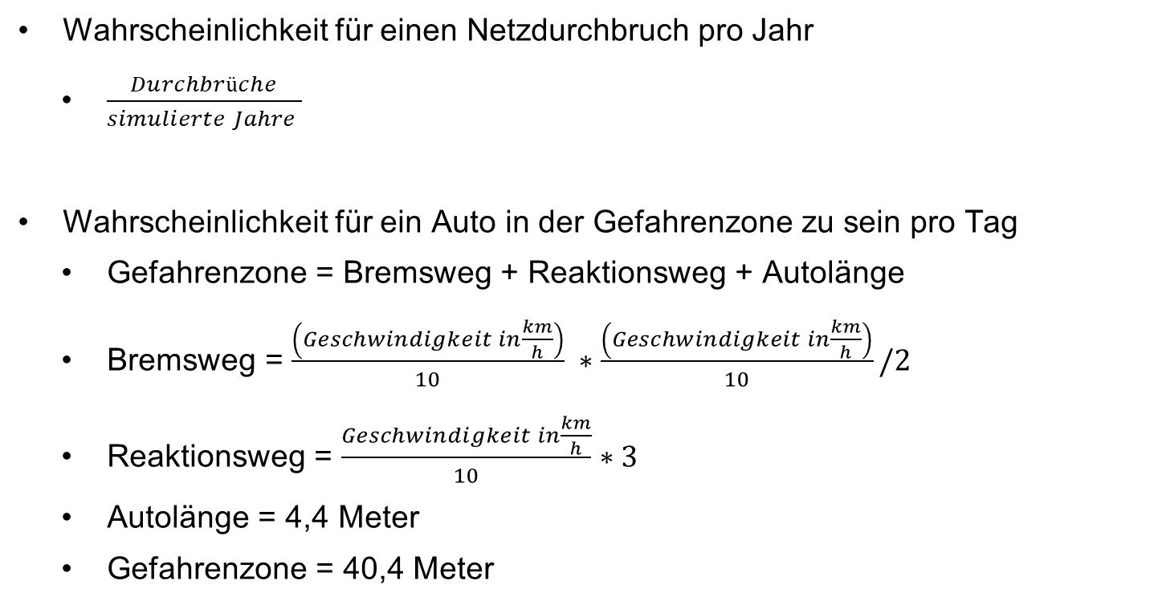
Verknüpfung der weiteren Wahrscheinlichkeiten
Wahrscheinlichkeit für einen Netzdurchbruch pro Jahr
$\frac{Durchbrüche}{simulierte Jahre }$
Wahrscheinlichkeit für ein Auto in der Gefahrenzone zu sein pro Tag
Gefahrenzone = Bremsweg + Reaktionsweg + Autolänge
Bremsweg = $\frac{\left(Geschwindigkeit in\frac{km}{h}\right)}{10} ∗\frac{\left(Geschwindigkeit in\frac{km}{h}\right)}{10}/2$
Reaktionsweg = $\frac{Geschwindigkeit in\frac{km}{h}}{10}∗3$
Autolänge = 4,4 Meter
Gefahrenzone = 40,4 Meter

Slide 12
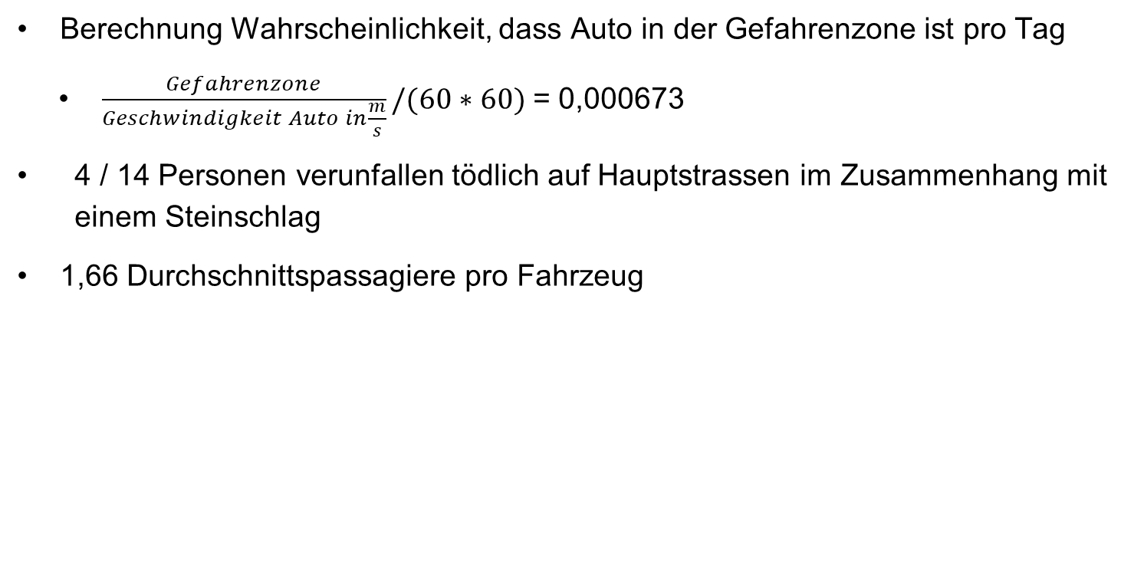
Verknüpfung der weiteren Wahrscheinlichkeiten
Berechnung Wahrscheinlichkeit, dass Auto in der Gefahrenzone ist pro Tag
$\frac{Gefahrenzone}{Geschwindigkeit Auto in\frac{m}{s}}/(60∗60)$ = 0,000673
4 / 14 Personen verunfallen tödlich auf Hauptstrassen im Zusammenhang mit einem Steinschlag
1,66 Durchschnittspassagiere pro Fahrzeug

Slide 13
Verknüpfung der Wahrscheinlichkeiten
Todesfallwahrscheinlichkeit
Resultat: 0.00017
Grenzwert von 0.0001 überschritten?
Ja: Strasse muss geschlossen werden

Slide 14
Robustheit prüfen
Zuverlässigkeit unseres Modells
Multisimulation
Fünf Durchgänge

Slide 15
Weitere Ideen
Was können wir tun, dass die Strasse trotzdem offen bleiben kann?
Reaktionszeit verkürzen
Mit 4, 6,8,12,14,16 und 20 Stunden Reaktionszeit berechnen
Ergebnis sehr zufriedenstellend
Strasse kann bis zu einer Reaktionszeit von 12 Stunden offen bleiben
Radaranlage

Slide 16
Quellen
BaZ. (2018, Mai 7). Autos werden immer breiter und länger. https://www.bazonline.ch/auto/autos-werden-immer-breiter-und-laenger/story/25635086
Brunner Images. (2017). Bild. https://oekastatic.orf.at/static/images/site/oeka/20170935/steinschlag.5649584.jpg
Gebhardt, M. (2018, April 24). Bremsweg Berechnung. So wird der Bremsweg berechnet. https://www.autobild.de/artikel/bremsweg-formel-13443369.html#anchor_1
Geopraevent. (2018, November 25). Steinschlagradar Brienz. https://www.geopraevent.ch/project/steinschlagradar-brienz/
Gerber, W. (2019). Naturgefahr Steinschlag – Erfahrungen und Erkenntnisse—SLF. https://www.slf.ch/de/newsseiten/2019/03/naturgefahr-steinschlag-erfahrungen-und- erkenntnisse.html
Hartmann, P., & Walter, P. (2018, April 1). Mikrozensus Graubünden. Mobilität in Graubünden. https://www.gr.ch/DE/Medien/Mitteilungen/MMStaka/2018/MedienDokumente/Bericht_Mikrozen sus_2015_ohneAnhang.pdf
Scott, T. (2021, November 8). Why this „falling rocks“ sign is more important than most. https://www.youtube.com/watch?v=o-oVXYkBwgw

